Slide 1
МЕСТА СИЛЫ
Культурно-познавательный туристский маршрут

Slide 2
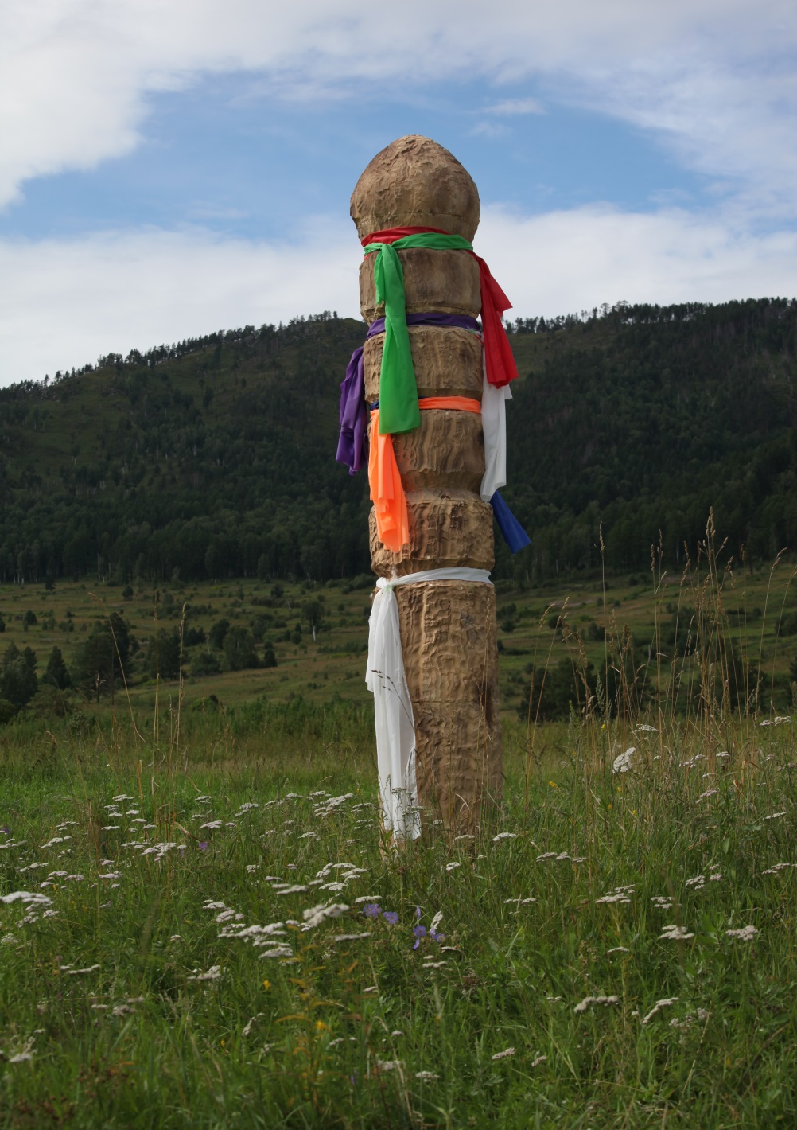
Издавна человек, в поисках себя, приходил к местам силы - источнику постоянного действия священных сил, который когда-то впервые осветили наши предки и придали ему особый смысл и назначение…
Таких мест в Хакасии великое множество и начнём мы наш маршрут с одного из них - священной горы Уйтак.

Slide 3
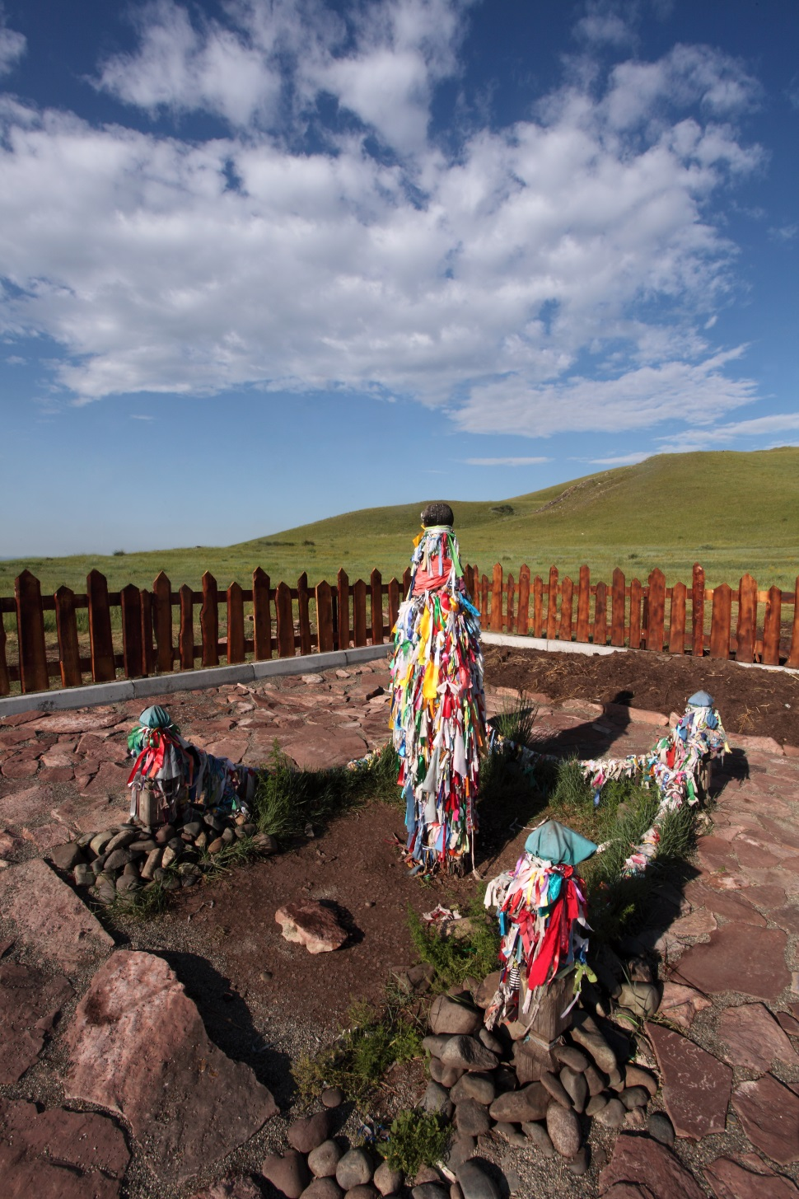
Здесь на протяжении многих лет проводились различные обряды, направленные на благополучие, как местных жителей, так и путников. Путники всегда останавливались около священного места, где был установлен столб, символизирующий Ось мира. По представлениям хакасов Ось мира объединяет три мира: Верхний (мир богов, мир космоса), Средний (солнечный мир) и Нижний. В знак уважения к делам предков, почитания сил природы, здесь полагается завязать ленточки чалама. Синюю ленточку для синего вечного неба, белую ленточку для белых дорог, красную ленточку для прекрасной жизни.

Slide 4
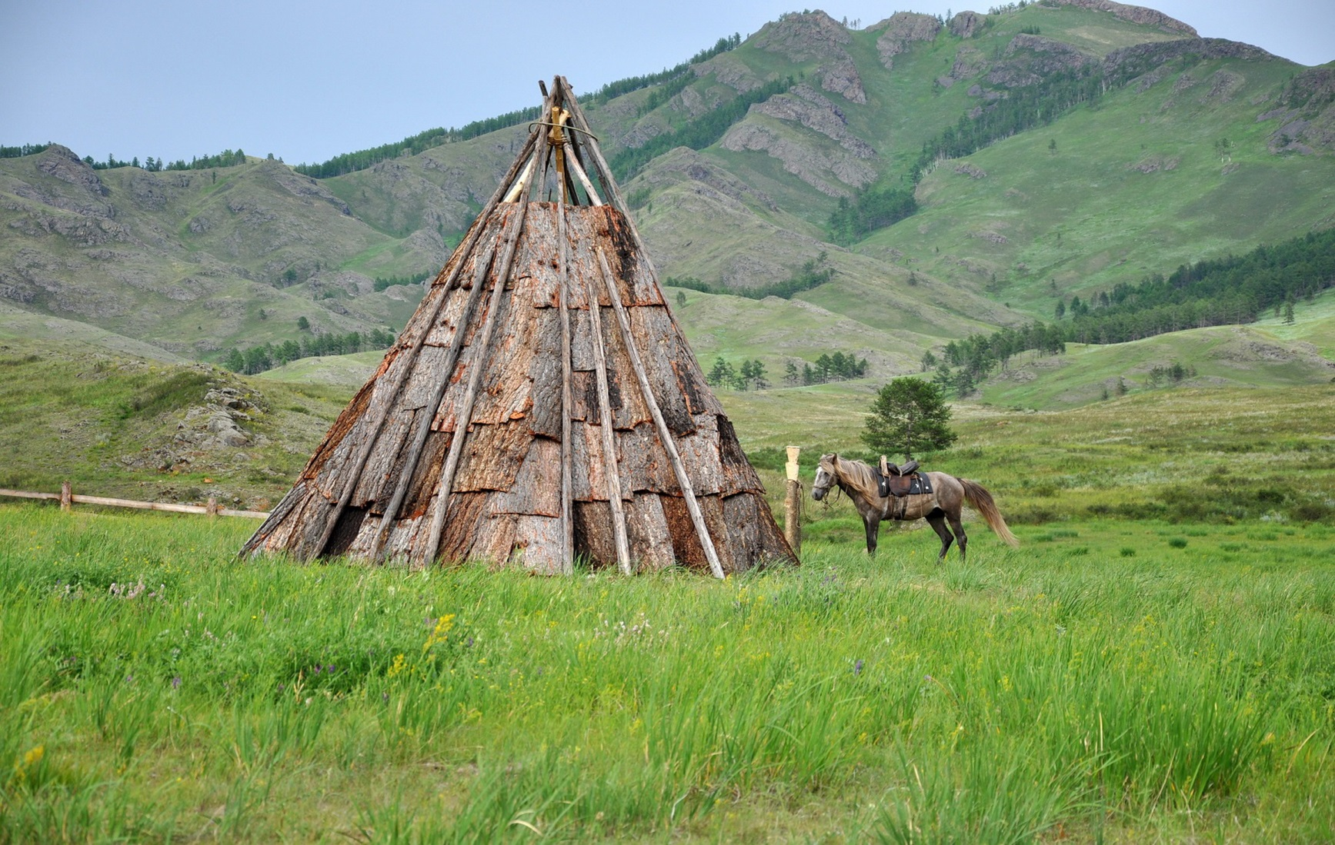
Следующий объект на нашем маршруте - уникальный комплекс Хакасский национальный музей-заповедник КАЗАНОВКА, сумевший сохранить культурное и историческое наследие региона.

Slide 5
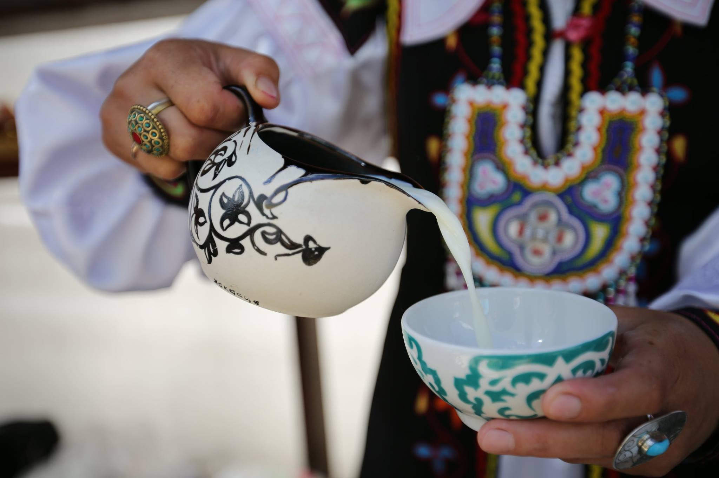
Здесь звучит хакасская речь, хакасская национальная кухня является не экзотикой, каждый желающий может принять участие в местных обрядах.

Slide 6
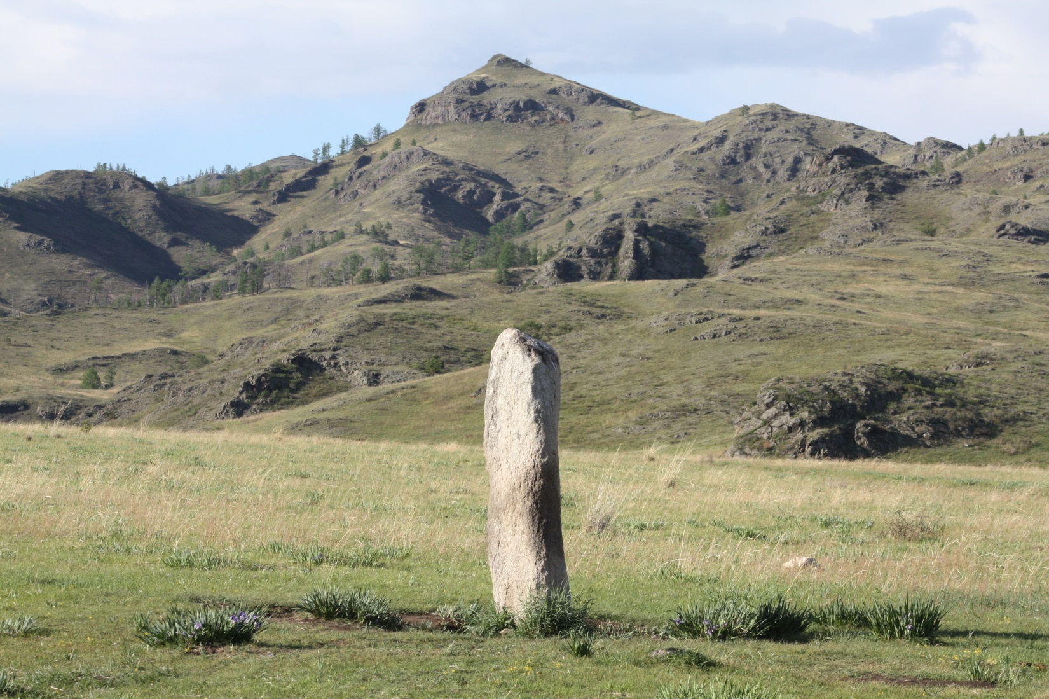
Одной из главных достопримечательностей Заповедника является стела Ах тас (в переводе с хакасского – белый камень) – это двухметровая стела из белого гранита.

Slide 7
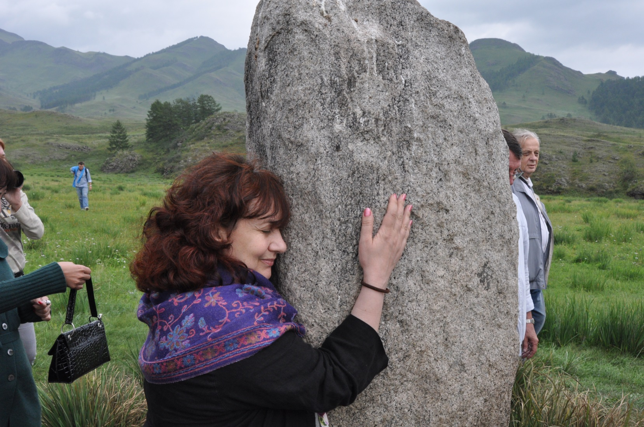
Учёные установили, что стела была поставлена около 4 тысяч лет назад, и что расположена она в зоне геомагнитной аномалии. На протяжении нескольких тысячелетий Ах Тас являлся местом поклонения. Возможно, поэтому с древних времен Ах-Тас известен как священный камень, обладающий целебной, магической силой.

Slide 8
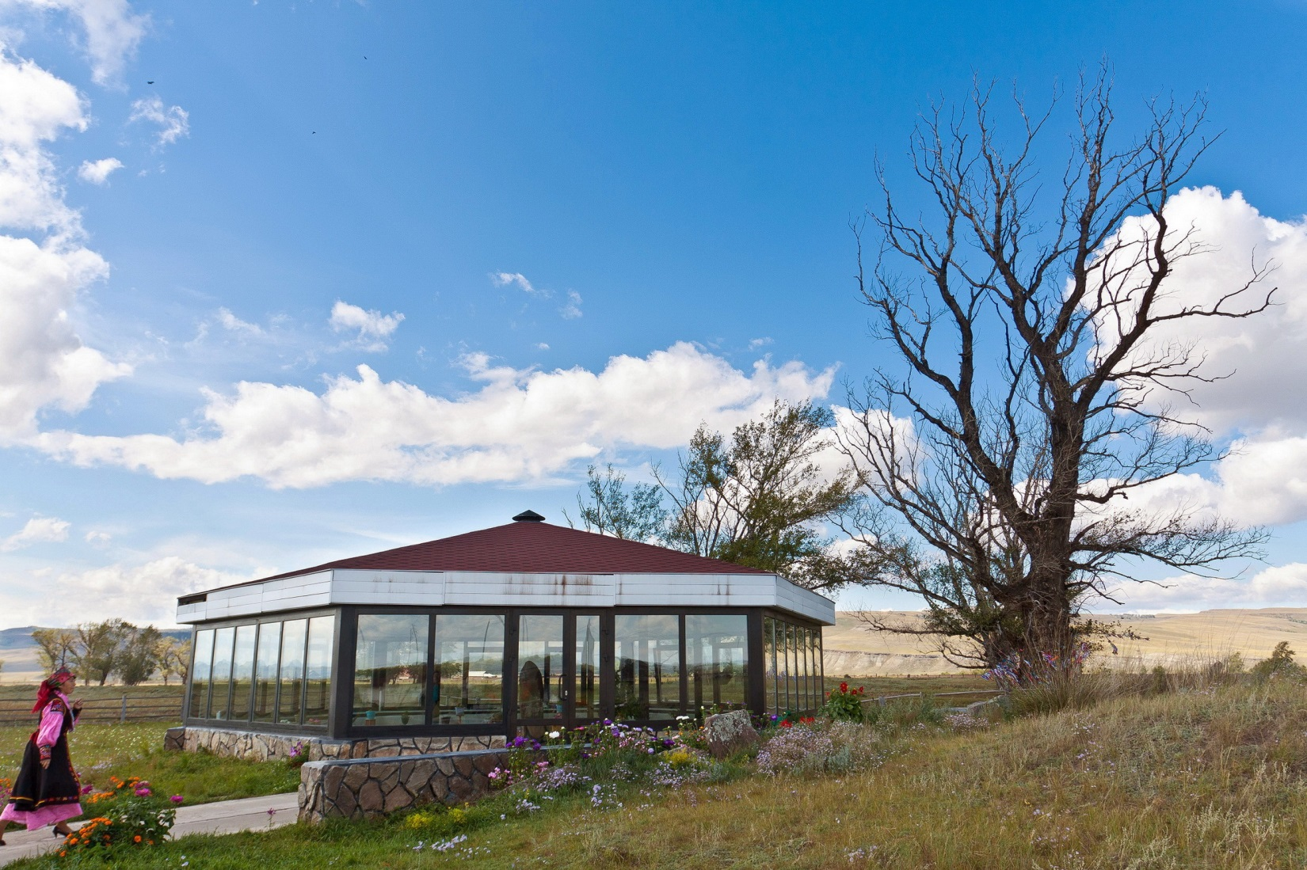
Последний объект, у которого следует остановиться – это трёхметровая каменная стела Улуг Хуртуях тас, расположивщаяся на территории одноимённого музея под открытым небом. Она была вкопана в землю около 6 тысяч лет назад.

Slide 9
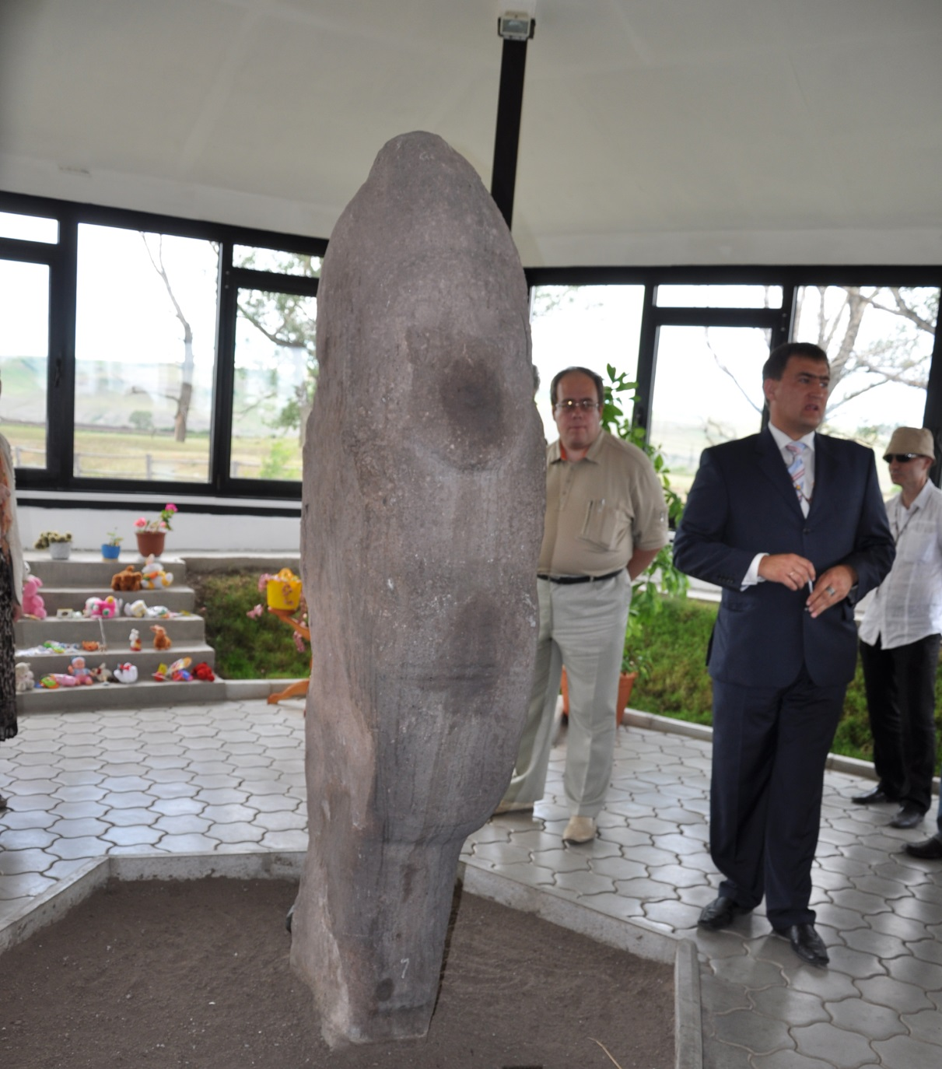
В переводе стела Хуртуях тас – это «каменная старуха», с грубо выбитым лицом и выпуклым животом. Ей принадлежит особое место в историко-культурном наследии Хакасии – это самый почитаемый из древних культовых камней региона, ставший символом сосредоточения жизненных сил и благосостояния всего хакасского народа.

Slide 10
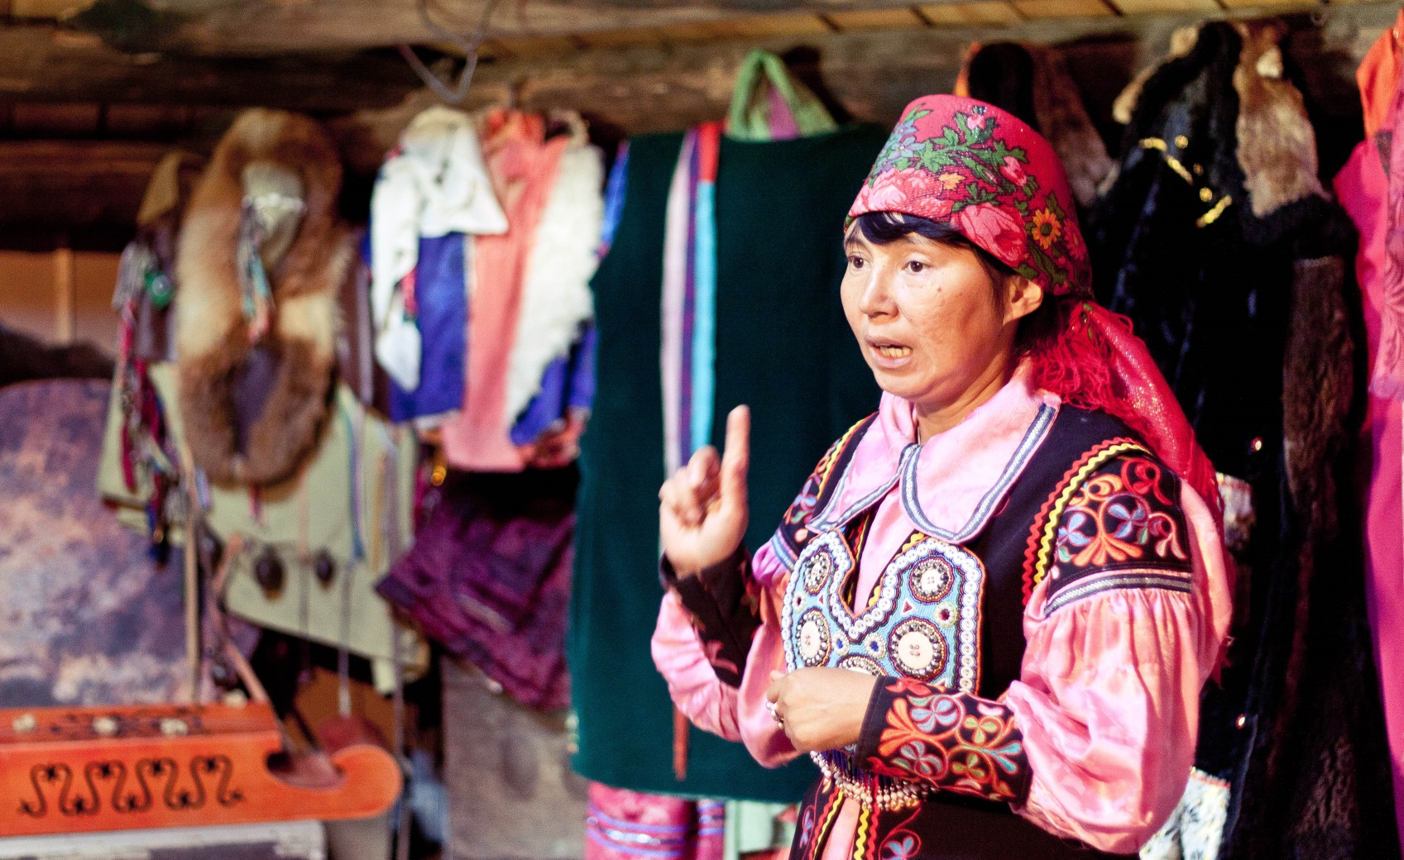
Изваяние пользуется среди местных жителей особым почитанием, как объект женского культа и покровительница материнства.

